Slide 1
リスクに備える
本日の授業内容
1. 将来について考えてみよう
2. リスクって何？
3. 民間保険って何?
4. まとめ

Slide 2
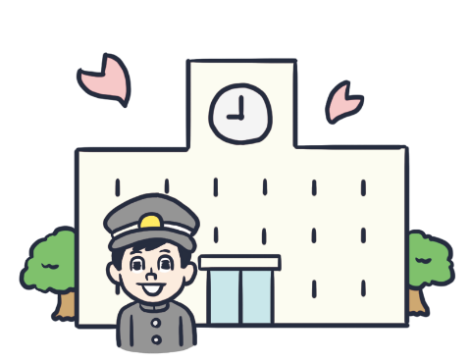



1.将来について考えてみよう
これからどんなことが
起きるのかな・・・
進 学
独 立(1人暮らし)
2

Slide 3
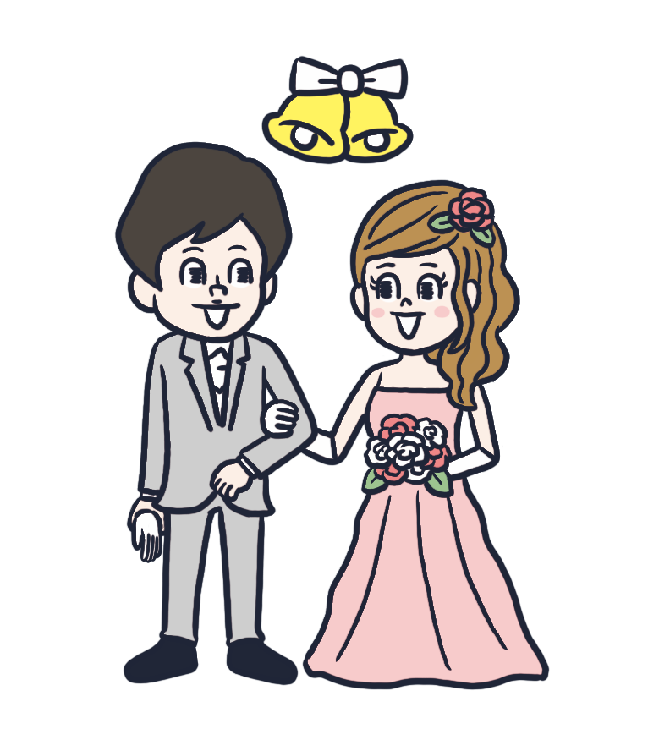
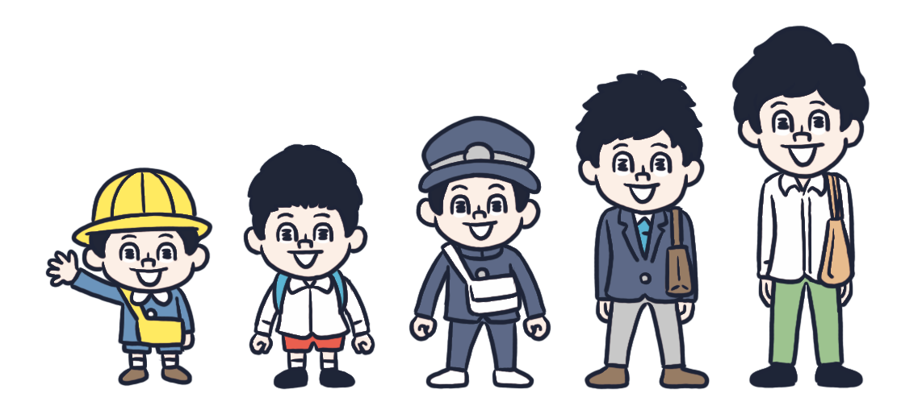
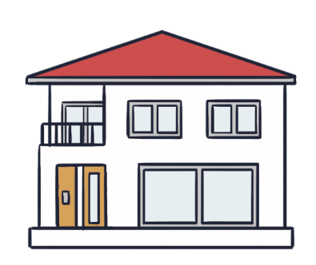
さまざまなライフイベントがあるよ
結婚費用
教育費用
住宅購入費用
約450万円
約1,000万円
約4,900万円
（結納・婚約～新婚旅行までに
かかった総額）
（幼稚園3年間、小学校〜高校は公立、
大学は私立文系に通った場合）
（土地付き注文住宅※新築の場合）
ライフイベントとは、「人生の中の大きな出来事」。
お金が必要になる場面があるので、自分の将来について考えておくこと(生活設計)が大切なんだね。
＊ 【結婚費用】リクルート「ゼクシィ結婚トレンド調査2024」(上記数値は結納・婚約、挙式・披露宴、新婚旅行などにかかった費用の合計より四捨五入にて算出)、【教育費用】1.幼稚園から高校までの費用は、文部科学省「子供の学習費調査」(令和5年度)、2.大学の費用は、文部科学省「私立大学入学者に係る初年度学生納付金平均額調査」(令和5年度)をもとに生命保険文化センターが作成、3.金額はすべて千円以下四捨五入(上記数値は幼稚園3年間、小学校~高校は公立、大学は私立文系に通った場合)、【住宅購入費用】住宅金融支援機構「フラット35利用者調査」(2024年度)(上記数値は土地付注文住宅の建設費・土地取得費の平均金額）
Notes:
※タブの「表示」→「プレゼンテーションの表示」→「ノート」をクリックしていただくと、ハイパーリンクから当該サイトに遷移します。
【参考情報】
結婚にかかる費用はどれくらい？｜ライフイベントから見る生活設計｜ひと目でわかる生活設計情報｜公益財団法人 生命保険文化センター
住宅の平均購入価格はいくらくらい？｜ライフイベントから見る生活設計｜ひと目でわかる生活設計情報｜公益財団法人 生命保険文化センター
小学生にかかる教育費はどれくらい？｜ライフイベントから見る生活設計｜ひと目でわかる生活設計情報｜公益財団法人 生命保険文化センター
中学生にかかる教育費はどれくらい？｜ライフイベントから見る生活設計｜ひと目でわかる生活設計情報｜公益財団法人 生命保険文化センター
高校生にかかる教育費はどれくらい？｜ライフイベントから見る生活設計｜ひと目でわかる生活設計情報｜公益財団法人 生命保険文化センター
大学生にかかる教育費はどれくらい？｜ライフイベントから見る生活設計｜ひと目でわかる生活設計情報｜公益財団法人 生命保険文化センター
大学受験から入学までにかかる費用はどれくらい？｜ライフイベントから見る生活設計｜ひと目でわかる生活設計情報｜公益財団法人 生命保険文化センター
【出典元】
結婚・結婚式｜マーケットを読む・調査データ｜リクルート ブライダル総研
子供の学習費調査：文部科学省
私立大学等の入学者に係る学生納付金等調査結果について：文部科学省
フラット35利用者調査：住宅金融支援機構（旧住宅金融公庫）

Slide 4

将来どんな生活がしたい
将来の自分や家族のことについて
考えてみよう。
みんなは将来どんな
生活がしたい？
どんな職業に就きたい？
Notes:
※タブの「表示」→「プレゼンテーションの表示」→「ノート」をクリックしていただくと、ハイパーリンクから当該サイトに遷移します。
【参考情報】
「生活設計」って何？｜ひと目でわかる生活設計情報｜公益財団法人 生命保険文化センター

Slide 5

2. リスクって何？
リスクって、起きてほしくないことで、起きるとお金がかかることが多いんだよ。

Slide 6
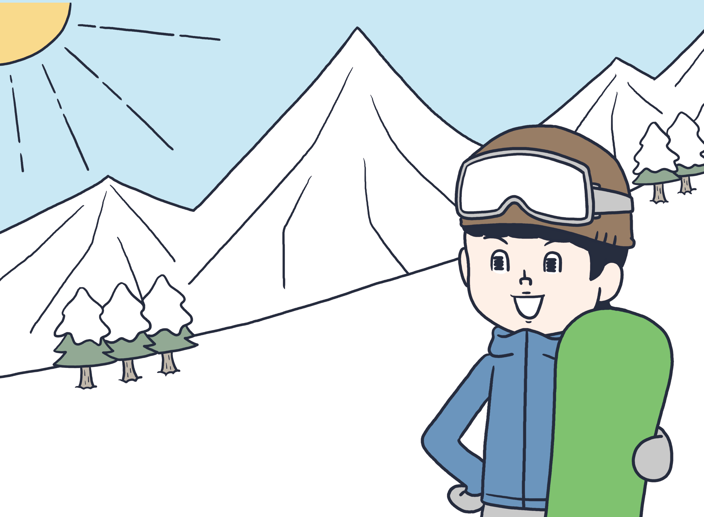

今日は沢山
すべるぞ～！

Slide 7
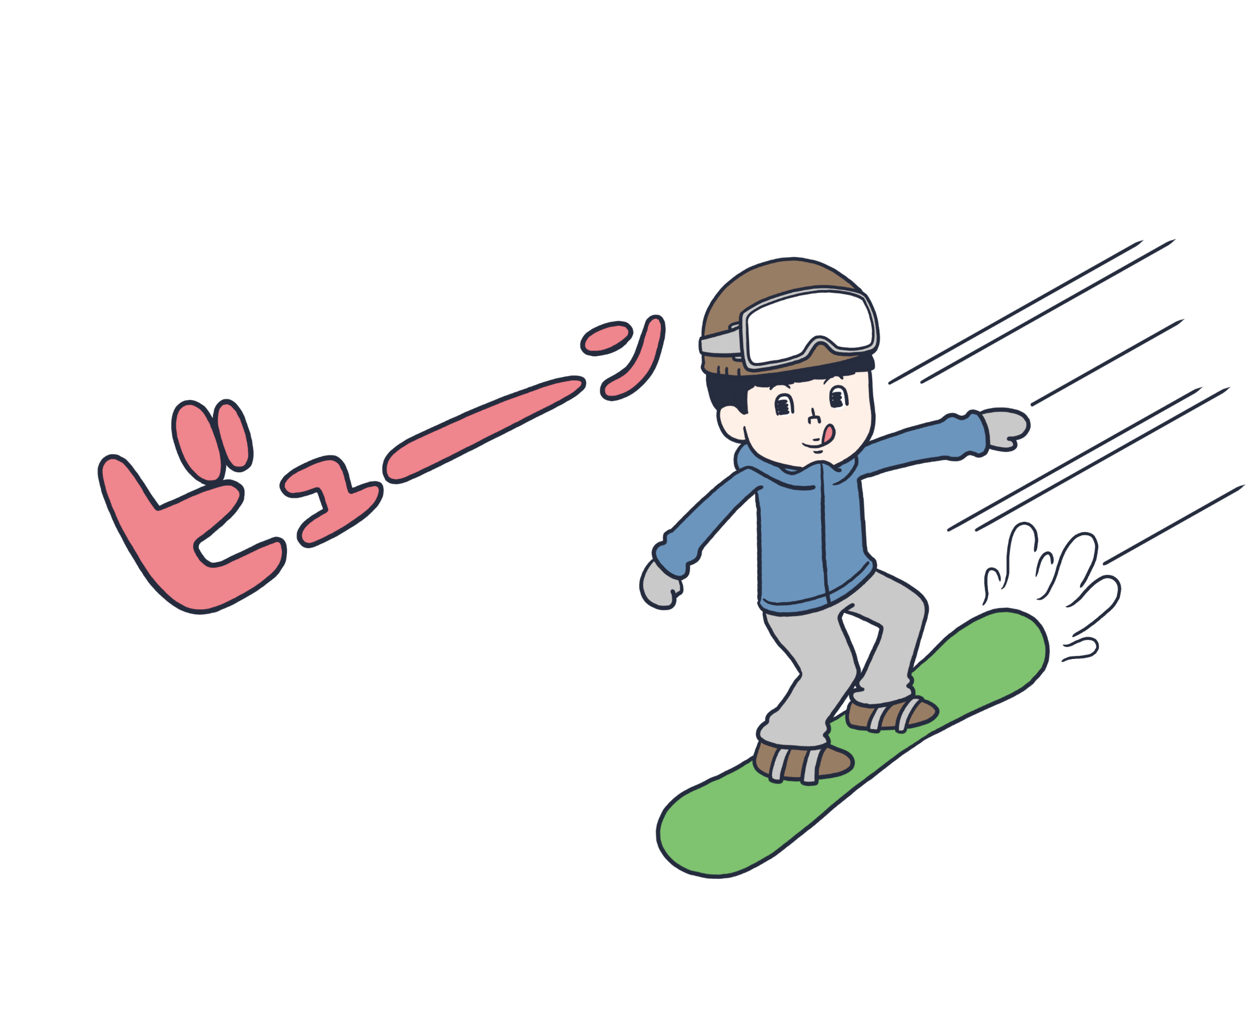


Slide 8
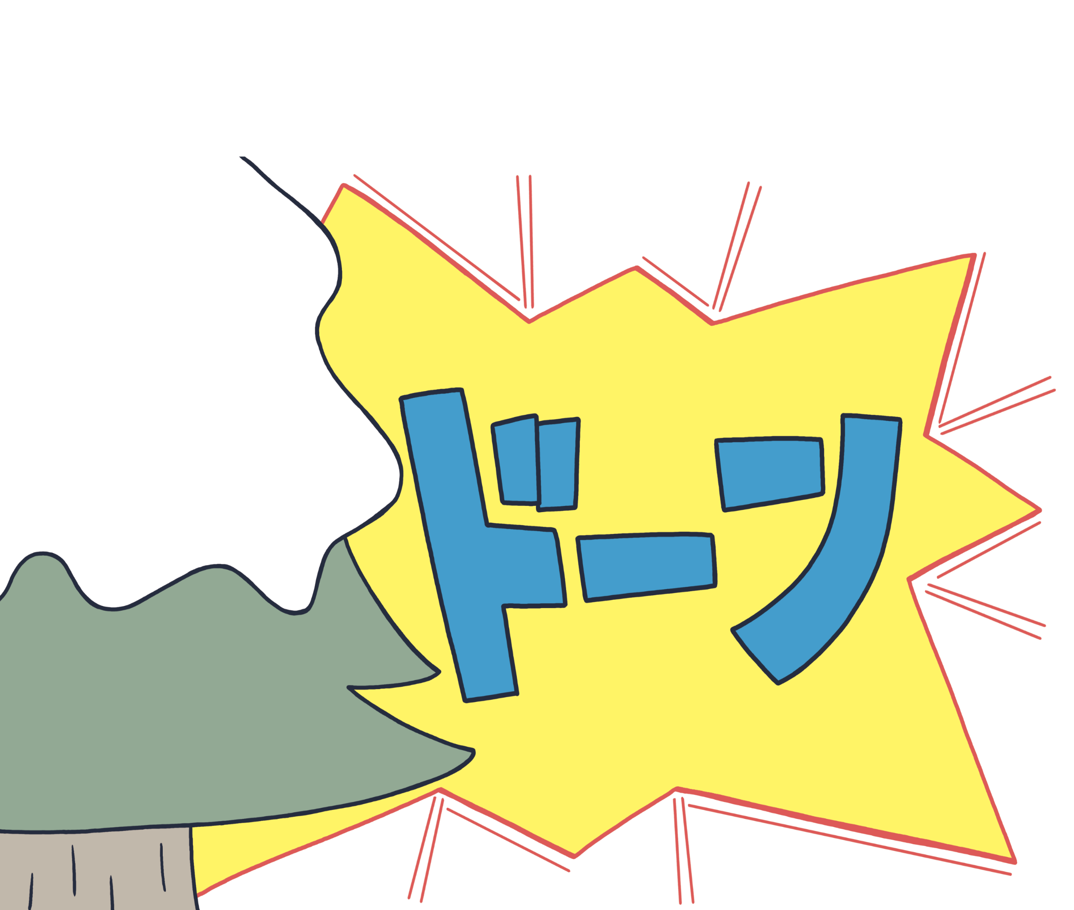

Slide 9
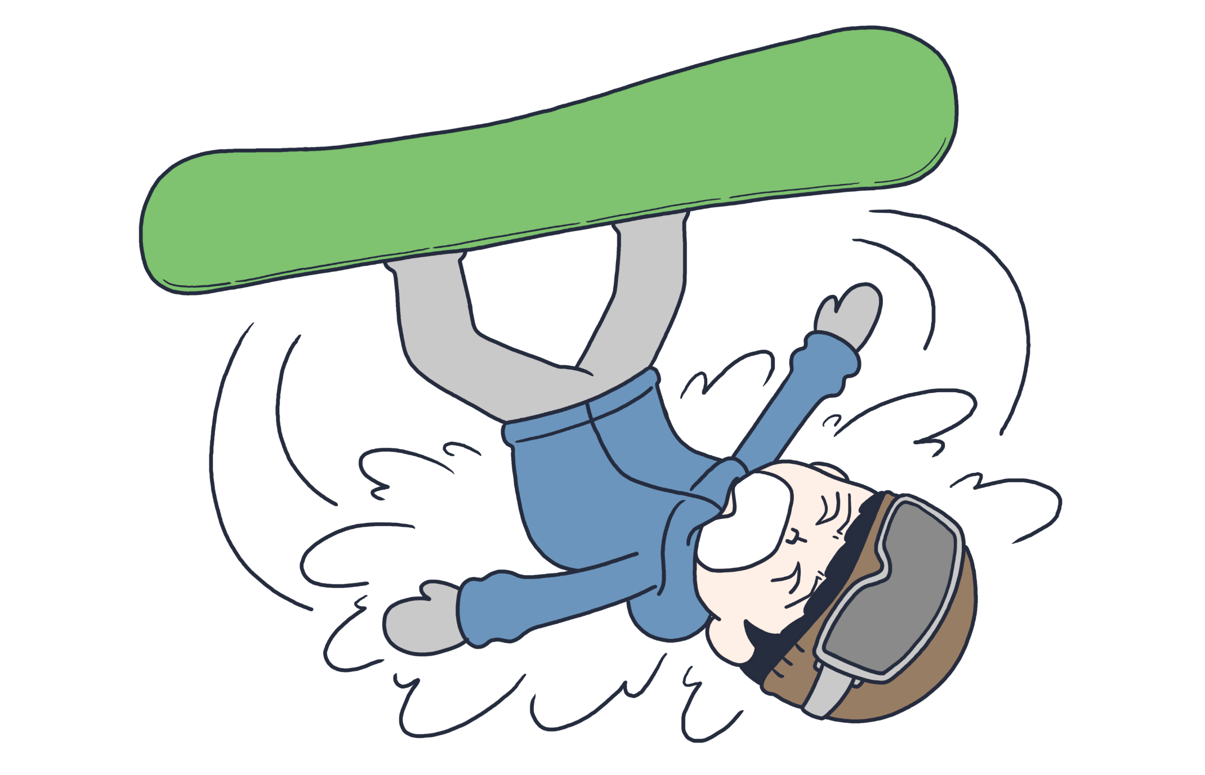

Slide 10
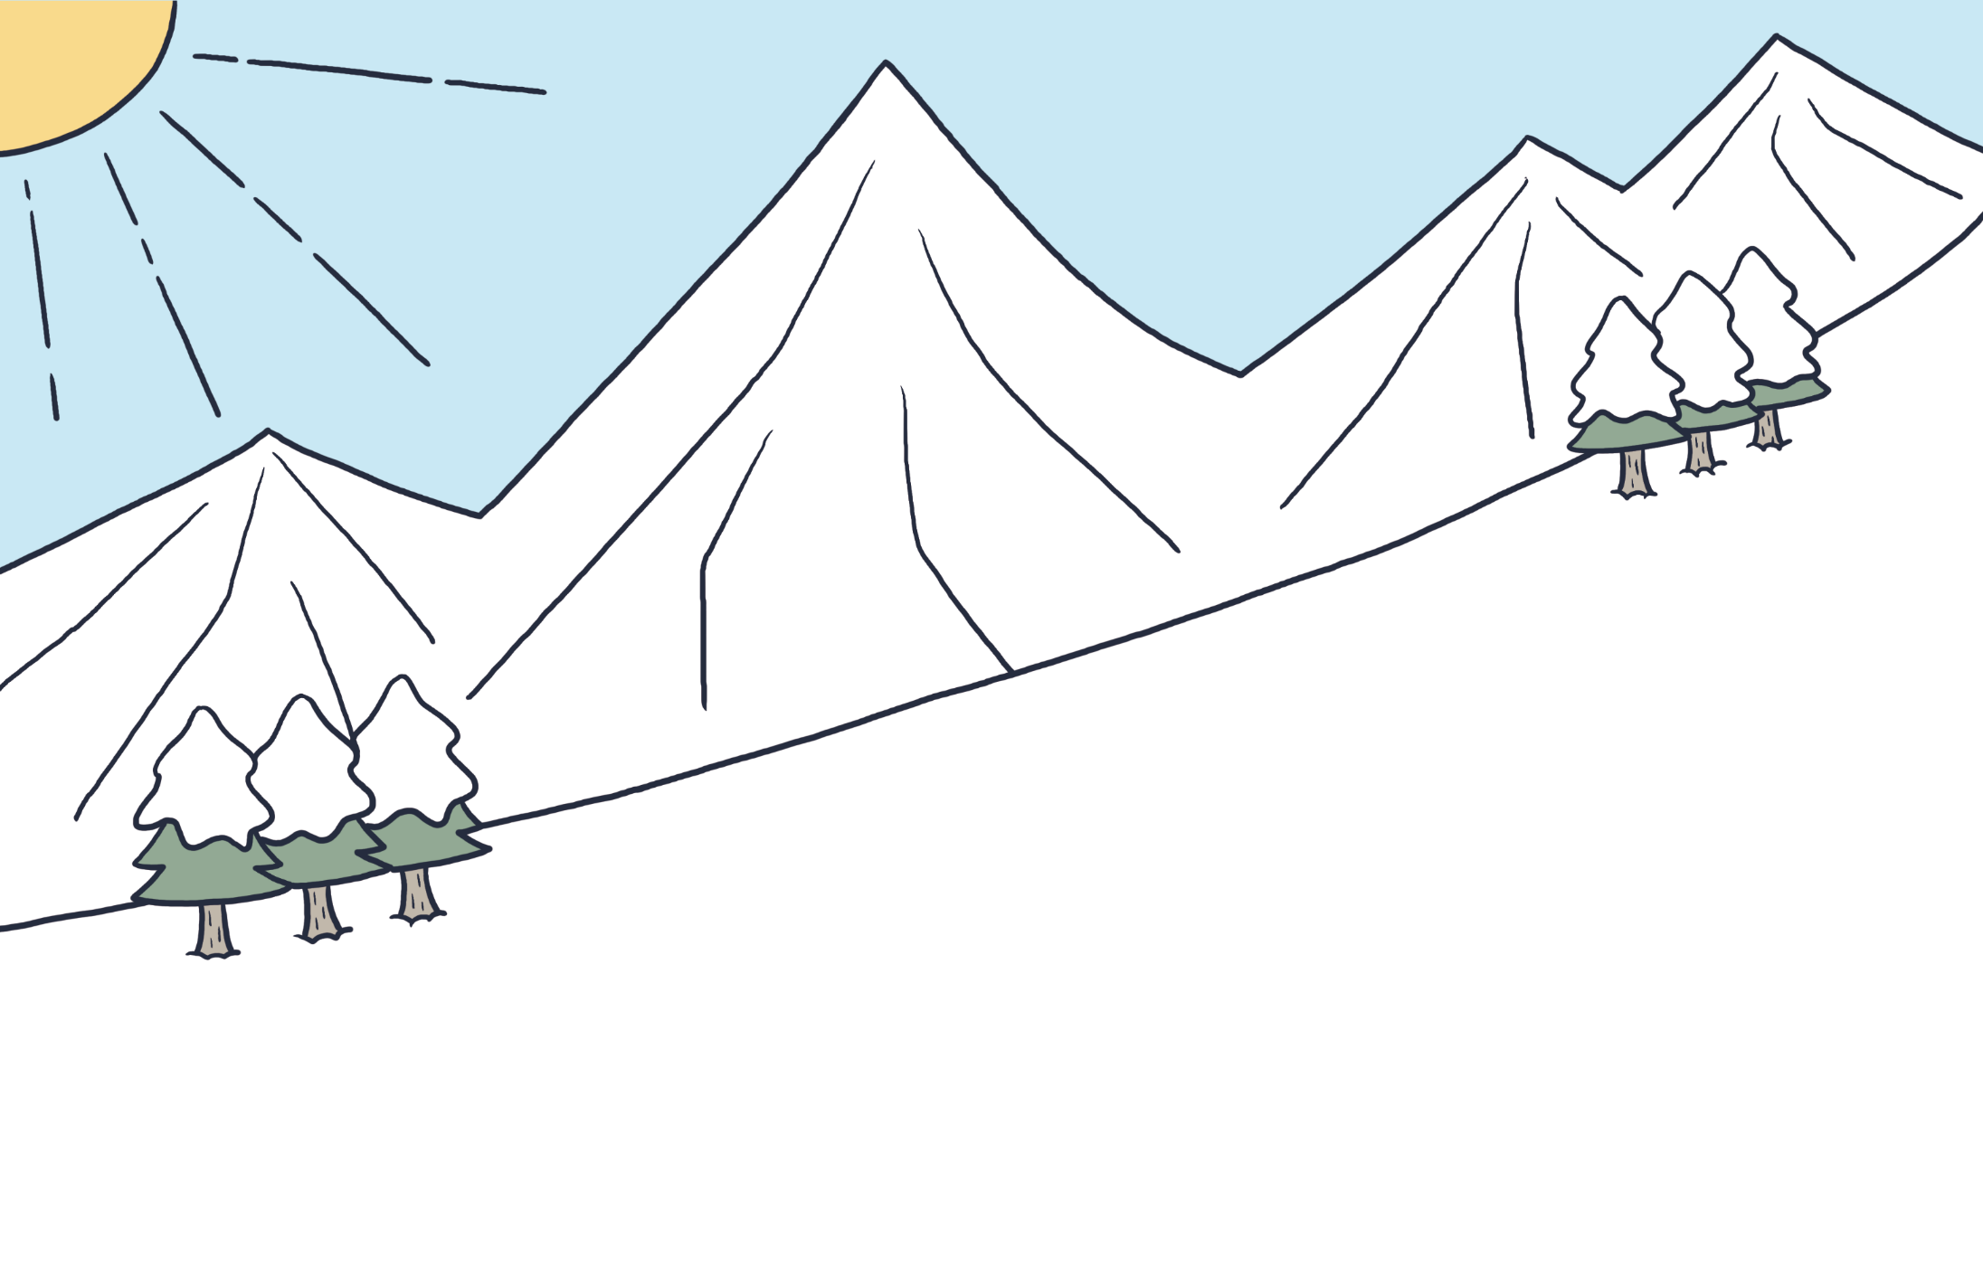
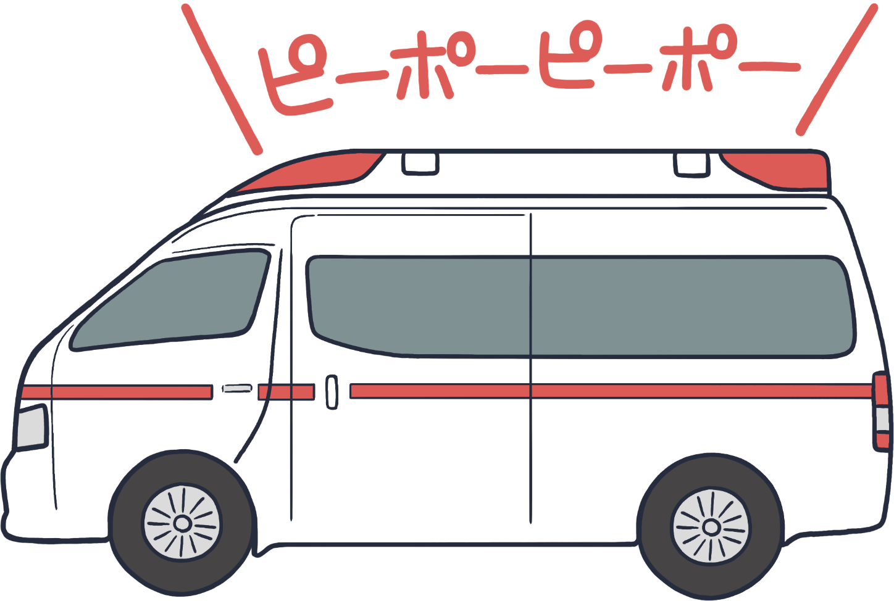

Slide 11
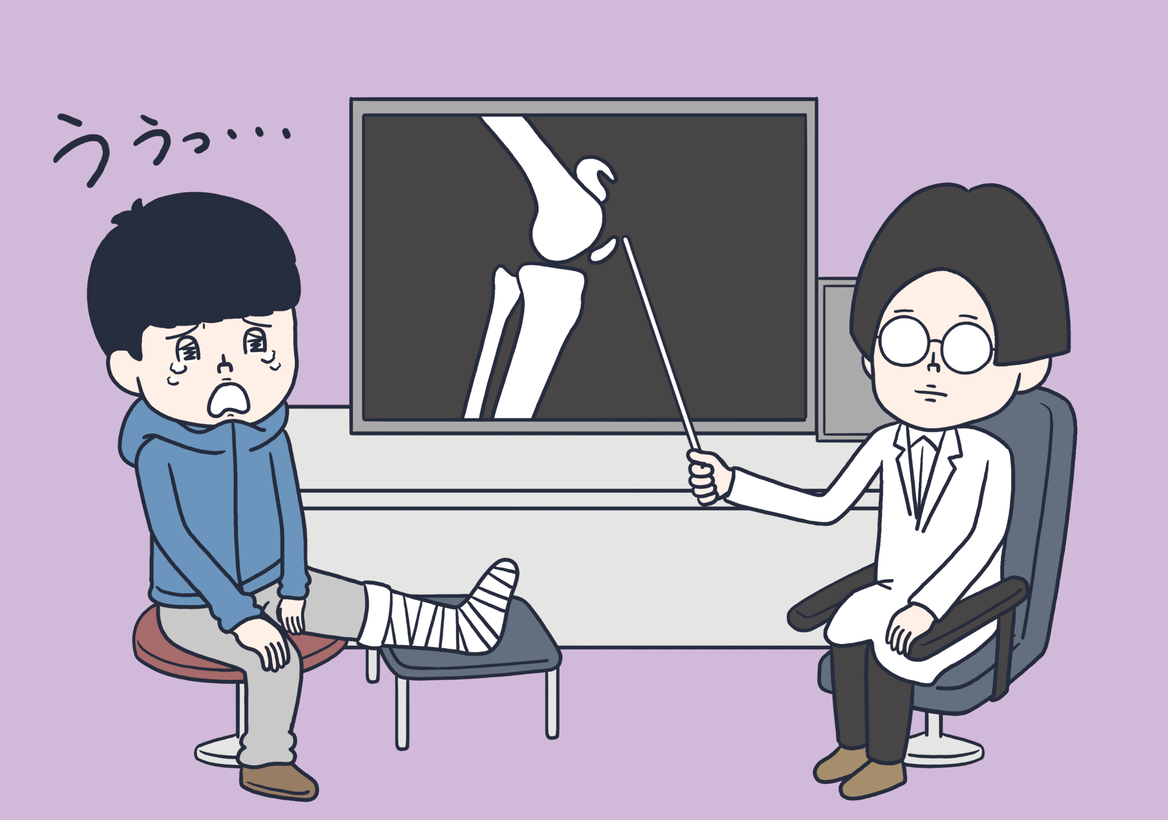

これは…
手術が必要ですねぇ

Slide 12

①必要となるお金(事例)
★足の骨折で手術が必要となり、22日間入院した事例
－
①必要となるお金
かかった医療費
その他
約180万円
約8万円
合計
約188万円
※生命保険文化センター「医療保障ガイド」(2022年10月改訂版)をもとに作成
※その他・・・入院中の衣類・日用品やお見舞いに来た家族の交通費・食費等

Slide 13
②入ってくるお金(事例)
＋
②入ってくるお金
公的保障
（公的医療保険）
約168万円
合計
約168万円
※生命保険文化センター「医療保障ガイド」(2022年10月改訂版)をもとに作成
ケガや病気で入院したときには、国などから受けられる公的保障として、「公的医療保険」があります。
※実際は健康保険組合などから医療機関に支払われるもので、実際に高額な立替えが必要なわけではありません。

Slide 14
③自分で準備する必要があるお金(事例)
「必要となるお金」から「入ってくるお金」を差し引いた金額が自分で「準備する必要があるお金」。
－
＋
①必要となるお金
②入ってくるお金
かかった医療費
その他
約180万円
約8万円
公的保障
「公的医療保険」
約168万円
合計
約188万円
合計
約168万円
③自分で準備する必要があるお金
約20万円

Slide 15
考えてみよう
この他に、日常の生活の中にどんなリスクがあるかな？ 思いつくものを書いてみよう！

Slide 16
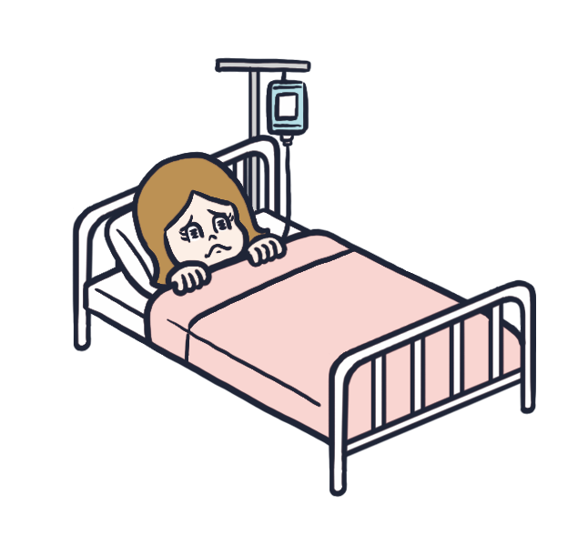

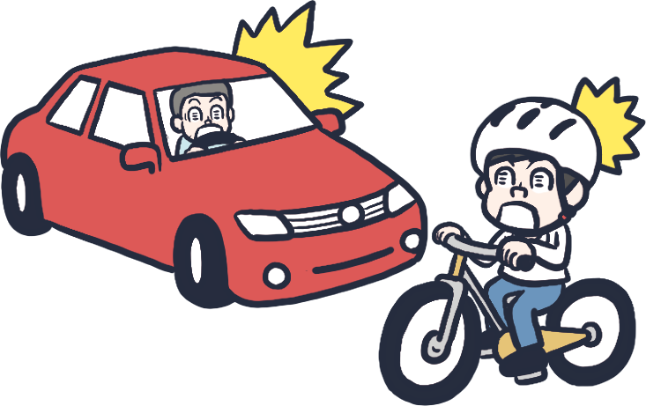
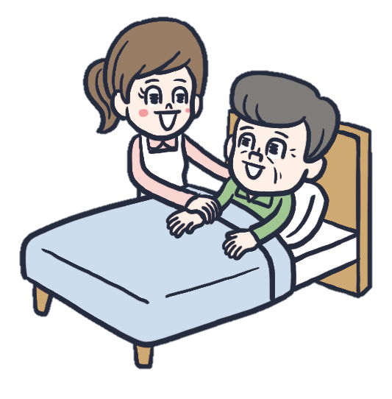
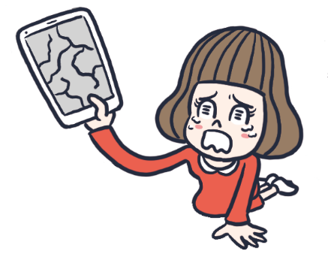
どんなリスクがあるかな?
交通事故
病気で入院
自転車の盗難
介護
スマホを破損

Slide 17
リスクに関するクイズ①
【問題１】
交通事故はどれくらい発生しているの？
Ａ．2分に1件 Ｂ．10分に1件 Ｃ．1時間に1件
【答え】
A．2分に1件
⇒ 307,930件/年
約102秒に1件
＊警察庁｢交通事故発生状況」(令和6年)
交通事故
Notes:
※タブの「表示」→「プレゼンテーションの表示」→「ノート」をクリックしていただくと、ハイパーリンクから当該サイトに遷移します。
【参考情報】
交通事故や災害で亡くなる人はどれくらいいる？｜リスクに備えるための生活設計｜ひと目でわかる生活設計情報｜公益財団法人 生命保険文化センター
【出典元】
道路の交通に関する統計 交通事故死者数について 年次 2023年 | ファイル | 統計データを探す | 政府統計の総合窓口

Slide 18
リスクに関するクイズ②
【問題２】
入院する人はどれくらいいるの？
Ａ．2秒に1人 Ｂ．20秒に1人 Ｃ．2分に1人
【答え】
A．2秒に1人
⇒ 41,155人/日
約2秒に1人
＊厚生労働省「医療施設（動態）調査・病院報告」（令和4年）
病気やケガで入院
Notes:
※タブの「表示」→「プレゼンテーションの表示」→「ノート」をクリックしていただくと、ハイパーリンクから当該サイトに遷移します。
【参考情報】
どのくらいの人が病気やケガで入院しているの？｜リスクに備えるための生活設計｜ひと目でわかる生活設計情報｜公益財団法人 生命保険文化センター
【出典元】
令和４（2022）年医療施設（動態）調査・病院報告の概況｜厚生労働省

Slide 19
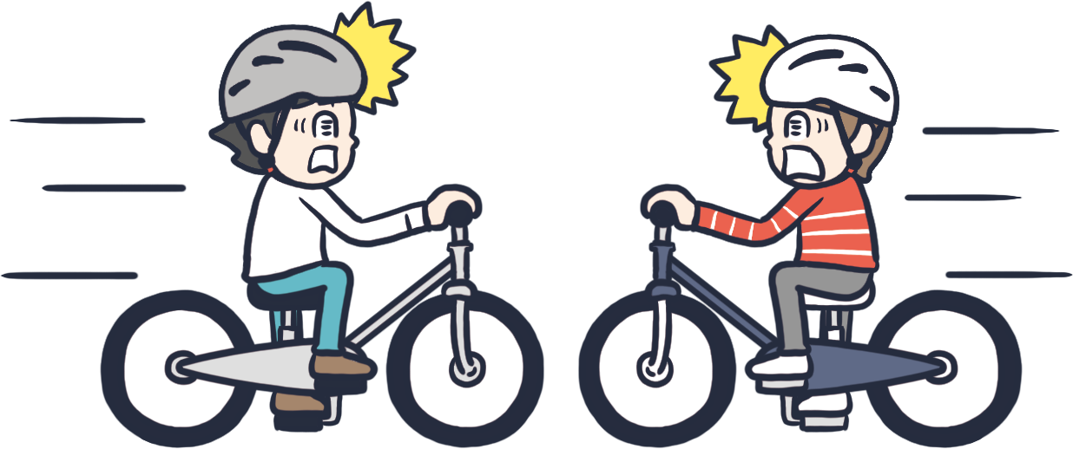
リスクに関するクイズ③
【問題３】
被害にあった男性会社員への賠償額
はいくらだった？
男子高校生が昼間、交通ルールを守らずに自転車で車道を斜めに横断していたところ、対向車線を自転車で走っていた男性会社員と衝突してしまい、男性会社員に重大な障害（言語機能の喪失等）を負わせてしまった。
Ａ．100万円 Ｂ．1,000万円 Ｃ．1億円
【答え】
Ｃ．1億円⇒ 約9,266万円
（東京地方裁判所、2008年6月5日判決）
＊一般社団法人日本損害保険協会「ファクトブック2023」をもとに生命保険文化センターが作成
事故を起こした
Notes:
※タブの「表示」→「プレゼンテーションの表示」→「ノート」をクリックしていただくと、ハイパーリンクから当該サイトに遷移します。
【出典元】
日本の損害保険－ファクトブック｜日本損害保険協会

Slide 20

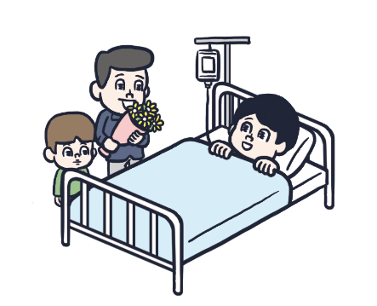

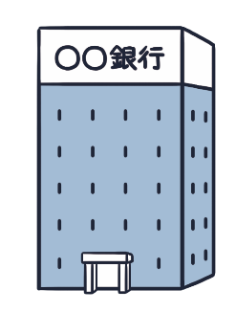


自分の身を守るために
法で強制
社会保障制度
(社会保険等)
リ
ス
ク
①公的保障
【主な社会保険】
国など
公的医療保険
公的年金保険
預貯金
②私的保障
自分
民間保険
本人の意思

Slide 21
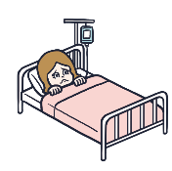
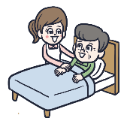
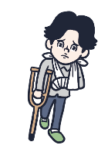
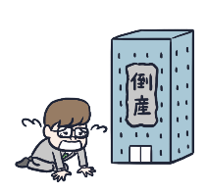
「社会保険」とは
制度
主な保障の内容
社会
保険
社会
保険
1.公的医療保険
病気やケガにかかる治療費
・老後
・障害状態時
・遺族
2.公的年金保険
の生活費など
3.公的介護保険
介護サービス費用
(訪問介護など)
4.労働者
災害補償保険
仕事中のケガ等の治療費
・
5.雇用保険
失業時の生活費
Notes:
※タブの「表示」→「プレゼンテーションの表示」→「ノート」をクリックしていただくと、ハイパーリンクから当該サイトに遷移します。
【参考情報】
公的な遺族年金の仕組みについて知りたい｜リスクに備えるための生活設計｜ひと目でわかる生活設計情報｜公益財団法人 生命保険文化センター
働けなくなったときなどの公的保障（傷病手当金、障害年金）について知りたい｜リスクに備えるための生活設計｜ひと目でわかる生活設計情報｜公益財団法人 生命保険文化センター
高額療養費制度について知りたい｜リスクに備えるための生活設計｜ひと目でわかる生活設計情報｜公益財団法人 生命保険文化センター
公的年金はいくらくらい受け取れる？｜リスクに備えるための生活設計｜ひと目でわかる生活設計情報｜公益財団法人 生命保険文化センター
公的年金の将来の年金額を知りたいときは？｜リスクに備えるための生活設計｜ひと目でわかる生活設計情報｜公益財団法人 生命保険文化センター
公的介護保険への加入はいつから？ 保険料はどのように負担する？｜リスクに備えるための生活設計｜ひと目でわかる生活設計情報｜公益財団法人 生命保険文化センター
公的介護保険で受けられるサービスの内容は？｜リスクに備えるための生活設計｜ひと目でわかる生活設計情報｜公益財団法人 生命保険文化センター

Slide 22
3. 民間保険って何?

Slide 23
自分の身を守るために
法で強制
社会保障制度
(社会保険等)
リ
ス
ク
①公的保障
【主な社会保険】
国など
公的医療保険
公的年金保険
預貯金
②私的保障
自分
民間保険
本人の意思

Slide 24
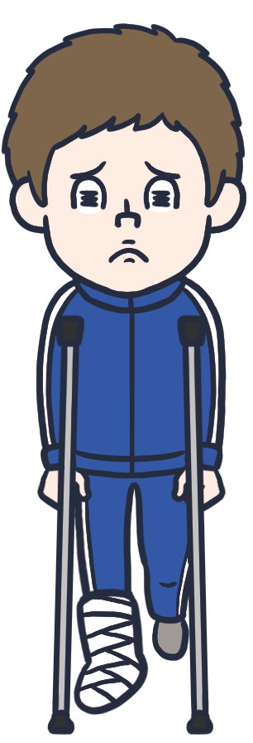

保険のしくみ①
保険のしくみ①
100人の部員がいる
サッカーチーム
毎年
5人の部員が
骨折を
している
治療にかかる費用は
１人10,000円
対策をしても
ケガは減らない…
壱万円
●

Slide 25
保険のしくみ②
保険のしくみ②
全員で治療にかかる
費用を準備すれば
よいのでは？
治療にかかる費用は
全員分で
10,000円 × 5人
50,000円
50,000円÷100人
骨折した生徒は
10,000円を受け取り、
治療費にあてる
1人あたり
年間500円

Slide 26



保険のしくみ③
保険のしくみ③
ケガに備えるために……
それぞれが
出し合う費用
100人
￥10,000
￥10,000
￥10,000
￥10,000
￥10,000
骨折した5人は10,000円ずつ受け取り、治療費を支払える
※保険料を集め、保険金・給付金等を提供する場合、規模等により保険業の免許・登録が必要になります。

Slide 27
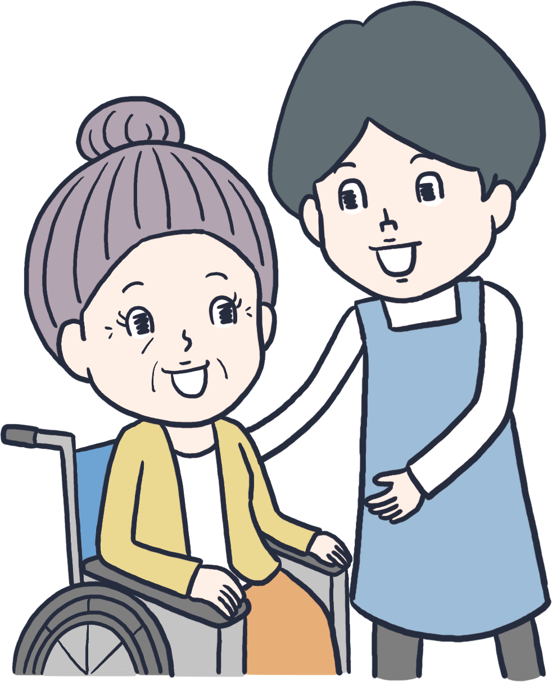
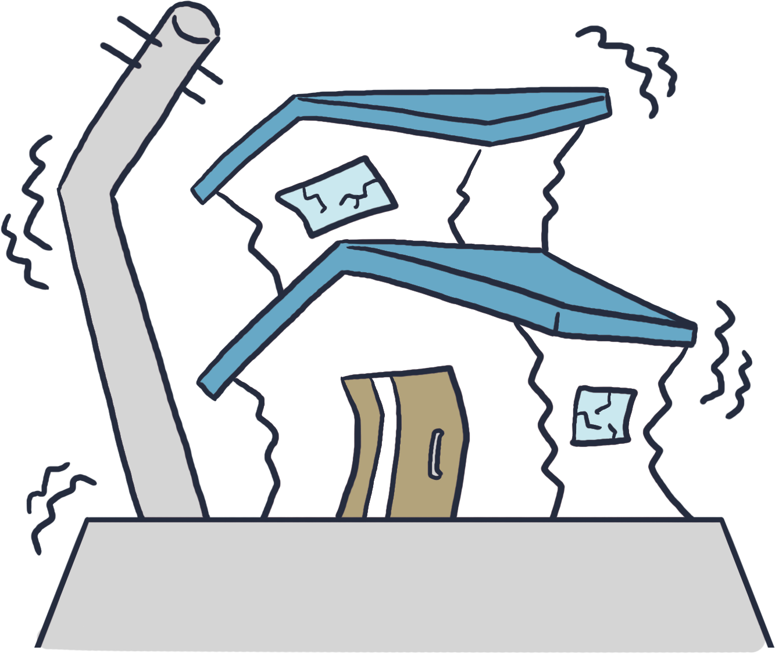
生命保険と損害保険
 | 生命保険 | 損害保険
対象
受取額 | あらかじめ約束した 金額 | 事故により発生した 損害額
備えられる リスク | ●死亡 ●病気・ケガ ●老後 ●介護 など | ●交通事故 ●火事 ●台風や地震 ●ケガ など
人
モノ

Slide 28
どのくらいの家族が契約しているの?
【問題】
国内で「生命保険」を契約している
家族の割合は約何%？
A.約50％ B.約70％ C.約90％
【答え】
C.約90％
⇒ 89.2％
＊生命保険文化センター「生命保険に関する全国実態調査［2人以上世帯］」（2024年度）
1件でも生命保険に加入している家族の割合だよ。
Notes:
※タブの「表示」→「プレゼンテーションの表示」→「ノート」をクリックしていただくと、ハイパーリンクから当該サイトに遷移します。
【参考情報】
1世帯あたり何件くらいの生命保険に加入している？｜生活基盤の安定を図る生活設計｜ひと目でわかる生活設計情報｜公益財団法人 生命保険文化センター
【出典元】
生命保険に関する全国実態調査｜調査活動｜公益財団法人 生命保険文化センター

Slide 29
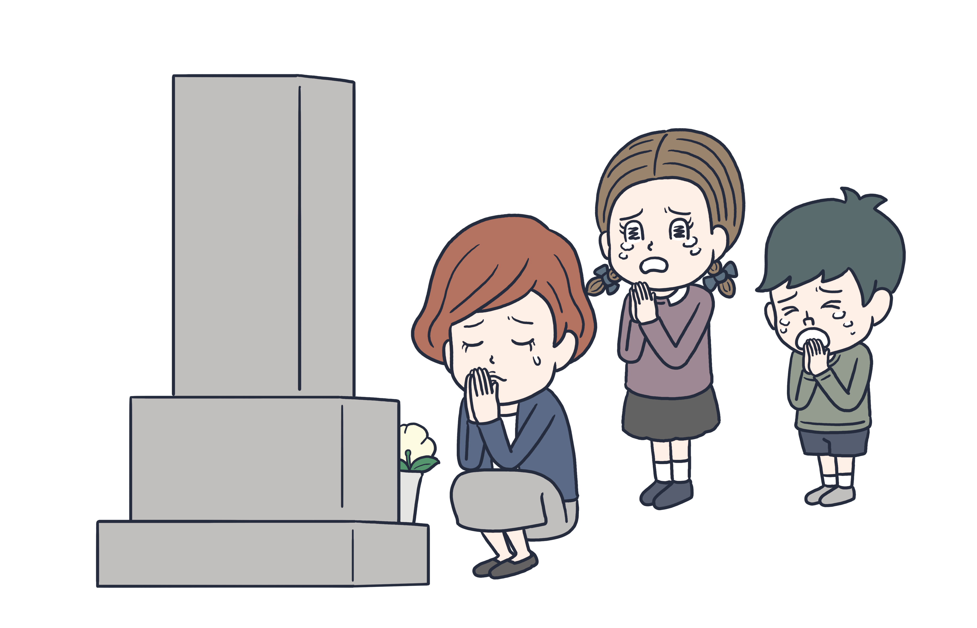

様々な「民間保険」
死亡保険
医療保険
自動車保険
人が亡くなった場合、保険金が支払われる
病気やケガで
入院や手術した場合、
保険金が支払われる
自動車で事故を起こした場合、保険金が支払われる
Notes:
※タブの「表示」→「プレゼンテーションの表示」→「ノート」をクリックしていただくと、ハイパーリンクから当該サイトに遷移します。
【参考情報】
生命保険の種類（主契約・特約・その他）｜生命保険を知る・学ぶ｜公益財団法人 生命保険文化センター

Slide 30






「預貯金」と「民間保険」の違い①
預貯金
民間保険
お金を預ける
お金(保険料)を支払う
お金(保険金)を受取る
お金を引き出す
お金が必要になると
リスクの起きた人が

Slide 31
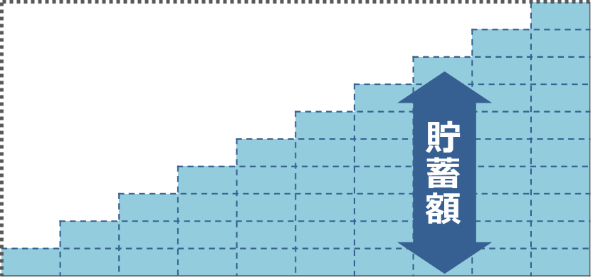


「預貯金」と「民間保険」の違い②
預貯金
民間保険
目標額
30歳
40歳
30歳
40歳
貯蓄額は毎年100万円（総額1,000万円）
保険料は毎年約3万円（総額約30万円）
特 徴
特 徴
さまざまな目的の
ために貯める
特定のリスク
に備える
注 ①預貯金は利子や税金などを考慮しない金額。 ②保険料は男性（30歳）契約で、保険期間10年、保険金額1,000万円の定期保険の例。実際の保険料は、保険種類や契約内容、生命保険会社によって異なる場合があります。

Slide 32
「預貯金」と「民間保険」の違い③
預貯金
民間保険
メリット
デメリット
○貯めたお金は自由に使うことができる。
○途中での引き出しや貯めるペースが自由。
○預けた金額に応じて利子がつく。
○途中いつでも、病気や ケガ等のリスクが発生した場合に、あらかじめ決められた金額を受け取ることができる。
●途中で病気やケガ等、
リスクが発生した場合に、
必要な金額が貯まっているとは限らない。
●結果的にリスクが発生しなくても、決められた金額を保険料として支払う必要がある。（保険の種類によっては一部戻ってくる場合がある）

Slide 33
4. まとめ

Slide 34
まとめクイズ①
【問題1】
国などが支えてくれる社会保障制度。
その中の、リスクが発生した時に支えて
くれる保険はどれでしょうか？
A.生命保険 B.損害保険 C.社会保険
【答え】
C.社会保険

Slide 35
まとめクイズ②
【問題２】
公的年金制度の一つである国民年金は、
何歳から加入義務が発生するのでしょうか？
A.18歳 B.20歳 C.22歳
【答え】
B.20歳

Slide 36
まとめクイズ③
【問題３】
生命保険で備えられる
リスクはどれでしょうか？
A.病気や人が B.スマホの破損 C.自転車の
亡くなった時 盗難
【答え】
A.病気や人が亡くなった時

Slide 37
まとめ
①日常の生活の中にさまざまなリスクがある
ことに気づくことが大切。
②リスクから自分の身を守る手段として、社会
保障制度だけでなく、自分で備えることも
大切。
③社会保障制度で足りない部分を、預貯金
や民間保険を利用して準備することが大切。

Slide 38

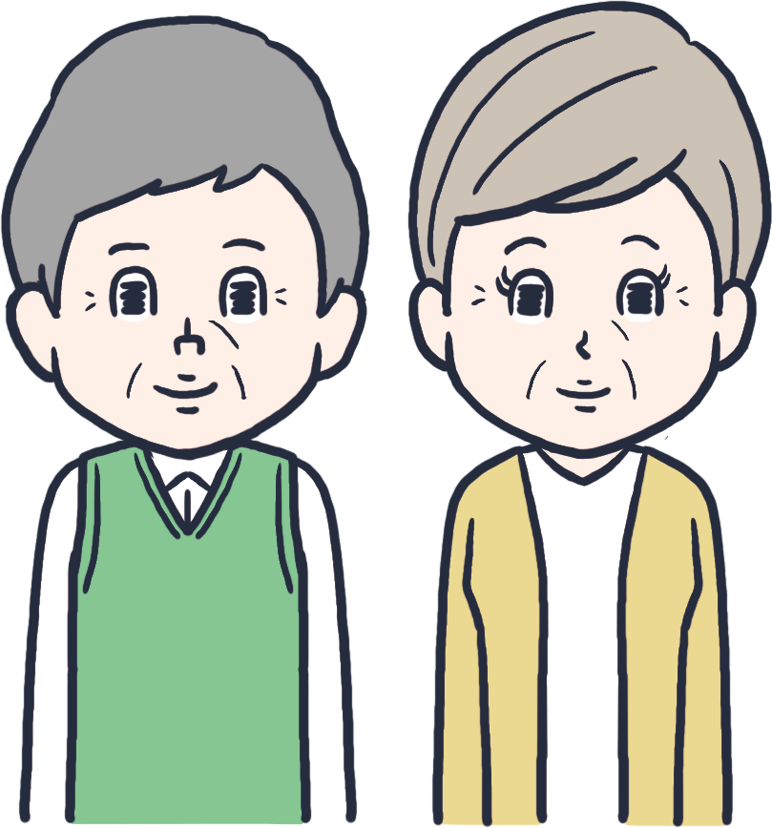


最後に・・・
リスクについて考えることは、
とても大切なことです。
自分や家族の「人生」について
考えることにもつながります。
自分の生活や将来に関心を持ち続け、自分から情報を集めようとする姿勢が大切です。

